Slide 2
Estudo de Caso
Inove Informática
  Setor: CDS (Custom Development Solutions)
Aplicado questionário para avaliação do nível de maturidade setorial do MMGP - Darci Prado.
Objetivo do Modelo: Aplicar Plano de Crescimento para o nível 5
  Alto índice de sucesso, produtividade e satisfação.
  Baixo Estresse.

Slide 3
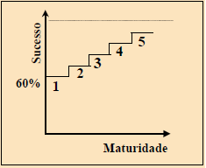
Estudo de Caso
Fonte: Stevens, S. N. Procedings of the 29th Anual PMI Congress - 1999

Slide 4
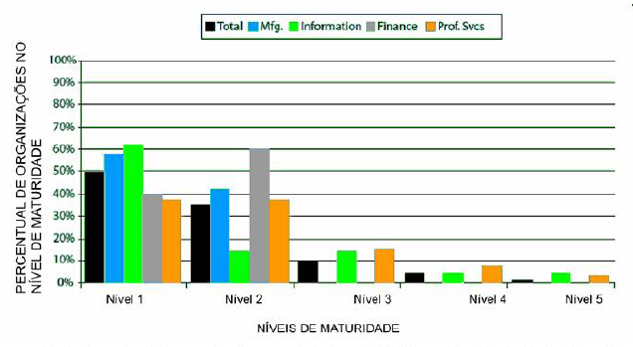

Estudo de Caso
Percentual de organizações por nível de maturidade e por tipo de atividade (Nota: Mfg=Manufatura, Information=Informação, Finance=Finanças, Prof. Svcs=Serviços científicos e técnicos). Adaptado de Pennypacker, 2002.

Slide 5
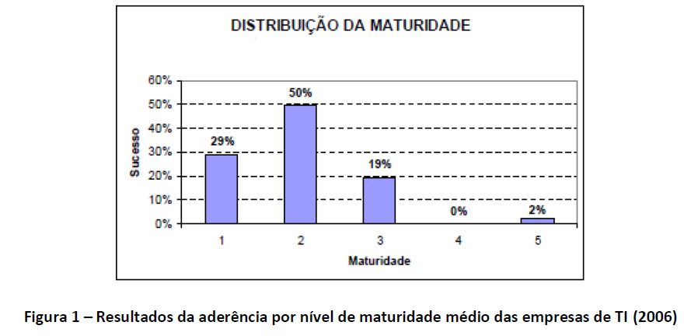
Estudo de Caso
Avaliação de Empresas Brasileiras de TI- MMGP

Slide 6
Estudo de Caso
Segundo o Maturity Research, em 2006 a média das empresas privadas brasileiras era de 2,45.
  Empresas em direção ao nível 3 e têm pouca experiência nos níveis 4 e 5.
Para empresas de TI como a Inove, a média de 42 empresas (maioria de MG e SP) era de 2,21.

Slide 7
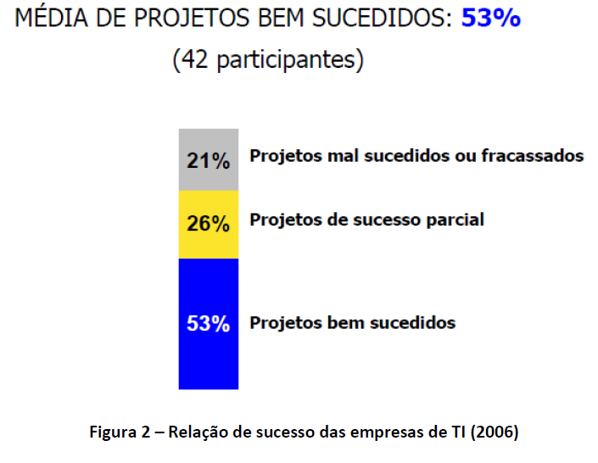
Estudo de Caso

Slide 8
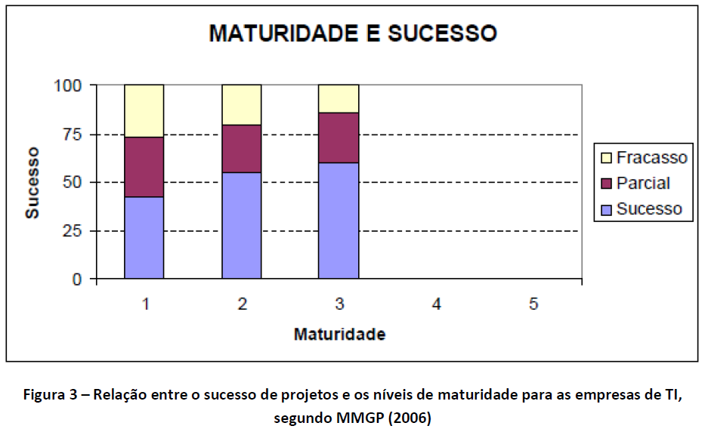
Estudo de Caso

Slide 9
Estudo de Caso
Causas de fracasso de projetos:
Nível 1
  Mudança de escopo: 50%
  Precariedade de método, ferramentas e técnicas de GP: 50%
  Comprometimento inadequado ou insuficiente das áreas usuárias envolvidas: 42%

Slide 10
Estudo de Caso
Nível 2
  Mudança de escopo: 83%
  Prazos inexeqüíveis: 65%
  Comprometimento inadequado ou insuficiente das áreas usuárias envolvidas: 30%
Nível 3
  Mudança de escopo: 78%
  Comprometimento inadequado ou insuficiente das áreas usuárias envolvidas: 56%
  Estudo de viabilidade incorreto ou incompleto: 44%
  Prazos inexeqüíveis: 44%

Slide 11
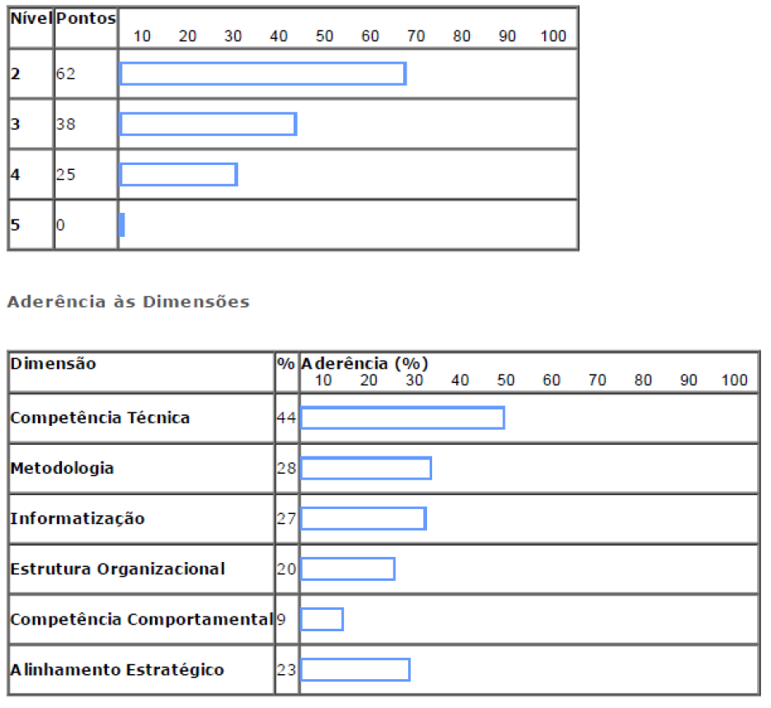
Avaliação do Questionário

Slide 12
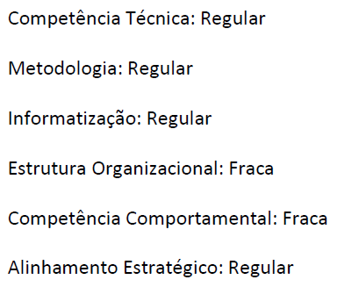
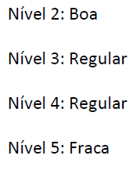
Avaliação do Questionário

Slide 13
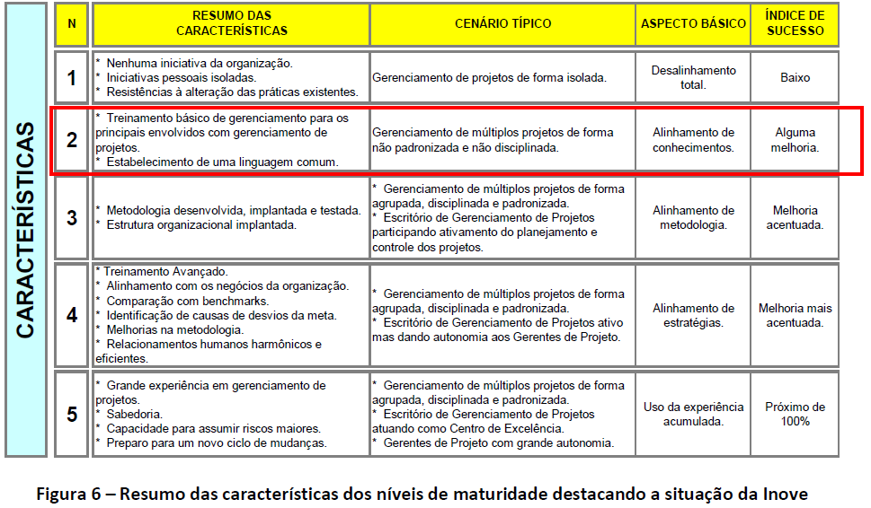

Slide 14
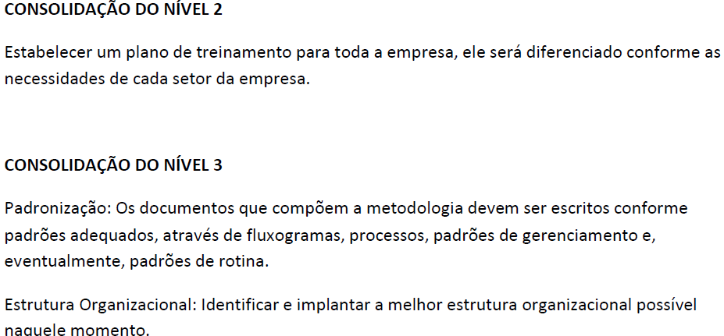
Melhorias

Slide 15
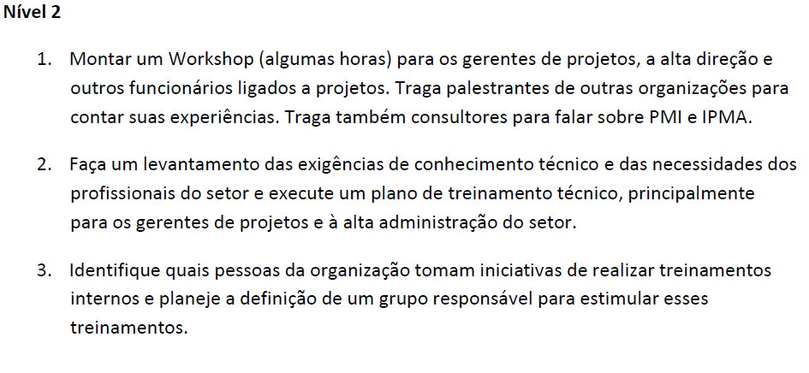
Sugestões

Slide 16

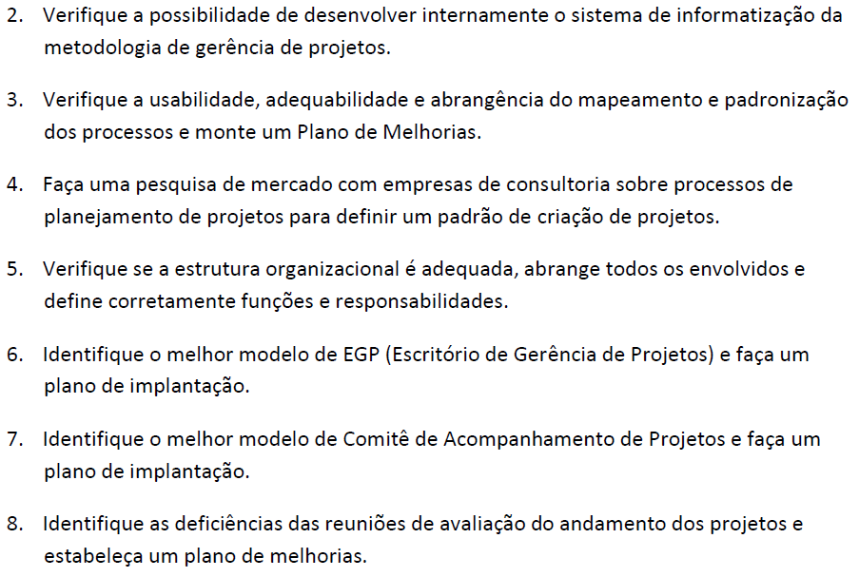

Slide 17
Dúvidas?

